Slide 1
Isticmaalista liisaska si loo muujiyo natiijooyinka laba dhacdo
Itimaalka (Probability): natiijooyinka suurtagalka ah

Slide 2
Sida agabkeena waxbarista loogu talagalay fasalka

Slide 3
Waxaan si nidaamsan u heli karaa dhammaan natiijooyinka suurtagalka ah ee laba dhacdo anigoo liis ku qoraya.

Slide 4
Marka la liis garaynayo natiijooyinka si nidaamsan, waxaa loo qoraa si loo hubiyo in dhammaan natiijooyinka la qoray.

Slide 5

Isticmaalista liisaska si loo muujiyo natiijooyinka laba dhacdo
Natiijooyinka suurtagalka ah ee tijaabo laba heer ah
Liis garayn nidaamsan (Systematic listing)
Liis garaynta natiijooyinka laba dhacdo

Slide 6
Natiijooyinka suurtagalka ah ee tijaabo laba heer ah
Haddii aan rogno dhees (dice) lix dhinac ah oo cadaalad ah, natiijooyinka suurtagalka ah waa {1, 2, 3, 4, 5, 6}.
Haddii aan rogno qadaadiic (coin) cadaalad ah, natiijooyinka suurtagalka ah waa {madax, dabo}.
Haddii aan si random ah u dooranno xaraf alifbeetada, natiijooyinka suurtagalka ah waa {a, b, c, d, e, f, g, h, i, j, k, l, m, n, o, p, q, r, s, t, u, v, w, x, y, z}.
Waxaan si fudud u liis garayn karnaa natiijooyinka tijaabo hal heer ah.

Slide 7
Natiijooyinka suurtagalka ah ee tijaabo laba heer ah
Haddii aan laba jeer wareejinno wareejintan (spinner), waa maxay natiijooyinka suurtagalka ah?
guul, guul
guuldarro, guuldarro
guuldarro, guul
guul, guuldarro
guul
guuldarro

Slide 8
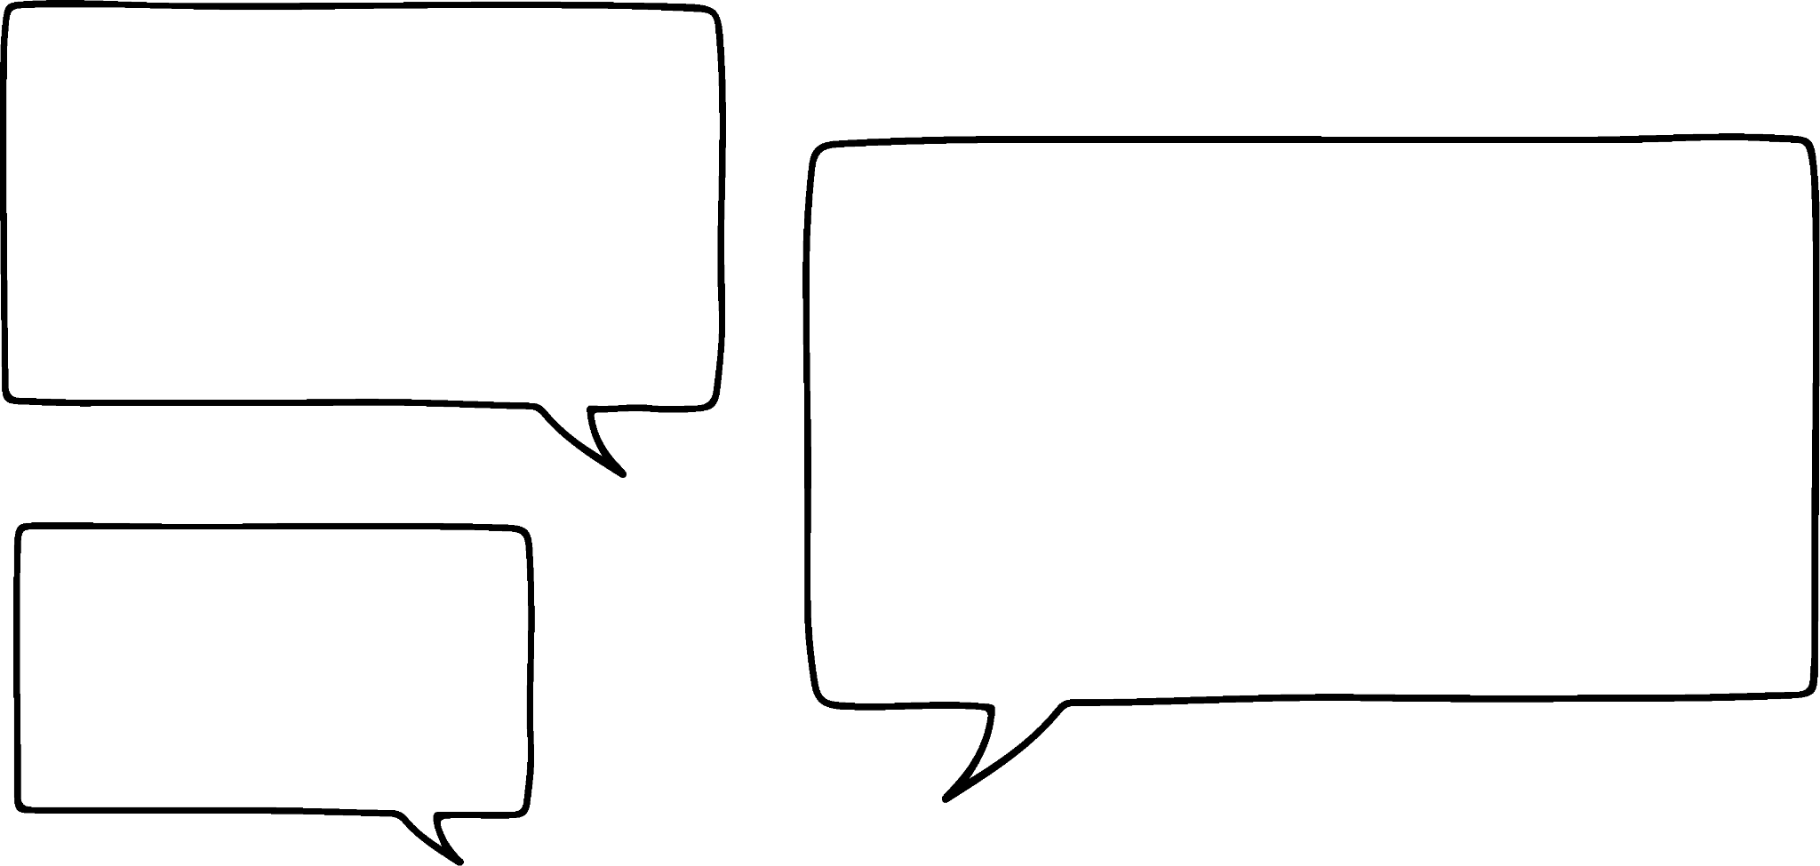






Natiijooyinka suurtogalka ah ee tijaabada laba heer ah
Haddii aan wareejiyo wareeggan laba jeer, maxay yihiin natiijooyinka suurtogalka ah?
guul, guul
khasaare, khasaare
khasaare, guul
guul, khasaare
Wareegyadu way kala duwan yihiin, maxay natiijooyinku isku mid yihiin?
guul
khasaare
Wareegyadu waxay leeyihiin natiijooyin isku mid ah, laakiin suurtogalnimada natiijooyinka ayaa isbeddeshay.
Caasha
Layla

Slide 9


Natiijooyinka suurtagalka ah ee tijaabo laba heer ah
Mid ka mid ah wareegyadan soo socda, marka laba jeer la wareejiyo, ma laha meel muunad (sample space) ah {guul/guul, khasaare/khasaare, guul/khasaare, khasaare/guul}?
Wareeg kasta wuxuu leeyahay saddex natiijo oo suurtagal ah, halkii laba.
guul
draw
guul
guul
guul
khasaare
khasaare
guul
khasaare
a
b
c

Slide 10
Natiijooyinka suurtagalka ah ee tijaabo laba heer ah
Haddii aan wareejinno wareeggan laba jeer, waa maxay natiijooyinka suurtagalka ah?
U qaad guul W, khasaare L, iyo isku mid D.
Natiijooyinka suurtagalka ah waa {WW, LL, DD, WD, LW, DL, WL, DW, LD}.
guul
isku mid
Marka wareeggan wuu ka duwan yahay natiijooyinkiisa?
guul
khasaare
Haa, waxaa jiri doona natiijooyin badan oo suurtagal ah oo ku jira meesha muunadda (sample space).
Caasha
Layla

Slide 11
Natiijooyinka suurtagalka ah ee tijaabo laba marxaladood ah
Haddii aan wareejinno wareeggan laba jeer, waa maxay natiijooyinka suurtagalka ah?
Guul ha noqoto W, guuldarro L, barbaro D.
Natiijooyinka suurtagalka ah waa {WW, LL, DD, WD, LW, DL, WL, DW, LD}.
guul
isku mid
Ma muhiim inay jiraan laba qaybood oo 'guul' ah oo wareegga ku yaal?
Ma aha natiijooyinka suurtagalka ah, laakiin waxay ka dhigan tahay in natiijooyinka 'guul' ay u badan yihiin in lagu soo dego.
guul
khasaare
Caasha
Layla

Slide 12
Natiijooyinka suurtagalka ah ee tijaabo laba marxaladood ah
Wareeg (spinner) ayaa laba jeer la wareejiyay. Natiijooyinka suurtagalka ah waa {AA, BA, AB, BB}. Kee ka mid ah wareegyadan ayaa laga yaabaa inuu ahaa?
Dhammaantood, wareeg kastaa wuxuu leeyahay laba natiijo oo suurtagal ah A ama B, marka tijaabo (2 wareeg) la sameeyo waxaa jira afar natiijo oo suurtagal ah.
A
B
B
B
B
A
A
A
A
B
A
A
B
B
A
B
a
b
c

Slide 13


Natiijooyinka suurtagalka ah ee tijaabo laba marxaladood ah
Yacquub wuxuu u socdaa inuu wareejiyo wareegga A iyo wareegga B labadaba tijaabadiisa.
wareegga A
wareegga B
D
A
B
A
C
B
Waa maxay natiijooyinka suurtagalka ah ee Yacquub heli doono?
BD, AC, AB, AA, BC, BA, AD, BB

Slide 14
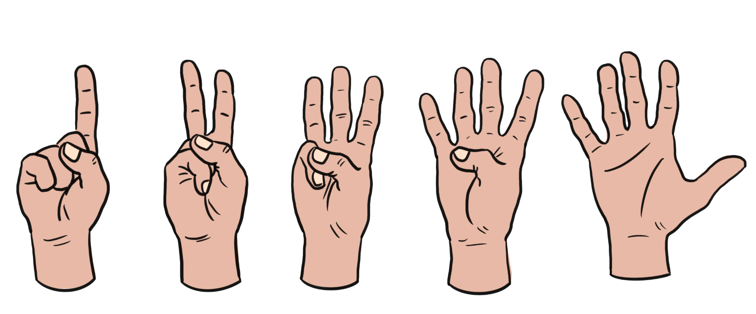

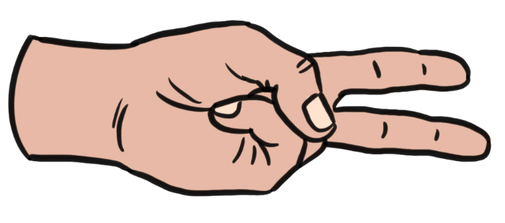


Natiijooyinka suurtagalka ah ee tijaabo laba marxaladood ah
Haddii laba qof ay ciyaarayaan 'dhagax, warqad, maqas'.
Waa maxay natiijo suurtagal ah?
maqas
dhagax
warqad
warqad
dhagax
dhagax

Slide 15




Natiijooyinka suurtagalka ah ee tijaabo laba heer ah
Haddii laba qof ay ciyaarayaan 'dhagax, warqad, maqas'.
U qaad dhagax r, warqad p iyo maqas s:
pr
sp
rr
Waa maxay dhammaan natiijooyinka suurtagalka ah?
qofka 1aad
qofka 2aad
rp
sr
Miyaanay 'sp' iyo 'ps' isku natiijo ahayn?
pp
ps
rs
ss
Maya, waa isku isku-dhafan (combination).
Nuur
Isra

Slide 16
Natiijooyinka suurtagalka ah ee tijaabo laba heer ah
1)
Yacquub wuxuu qoray qaar ka mid ah natiijooyinka suurtagalka ah, marka la doorto hal kaad oo ka mid ah xirmo kasta.
a) Maxay yihiin natiijooyinka uu Yacquub ka seegay liiskiisa?
b) Waa maxay natiijooyinka uu Yacquub ku celceliyay?
Jawaabaha:
Qaybta 2
Xirmo 1
A
B
C
D
☆
♡
⁕
♤
♧
♢
A☆
C☆
B♡
D⁕
D♤
A♧
B♢
C♢
B☆
D♡
A⁕
B♤
C♧
D♧
A♤
D♡
B⁕
A♢
C⁕
D♢

Slide 17
Natiijooyinka suurtagalka ah ee tijaabada laba marxaladood ah
1)
Yacquub wuxuu qoray qaar ka mid ah natiijooyinka suurtagalka ah, marka la dooranayo hal kaar oo ka mid ah qayb kasta.
a) Maxay yihiin natiijooyinka uu Yacquub ka seegay liiskiisa?
b) Waa maxay natiijooyinka uu Yacquub ku celceliyay?
Jawaabaha:
Qaybta 2
Qaybta 1
A
B
C
D
☆
♡
⁕
♤
♧
♢
A☆
C☆
B♡
D⁕
D♤
A♧
B♢
C♢
B☆
D♡
A⁕
B♤
C♧
D♧
A♤
D♡
B⁕
A♢
C⁕
D♢
A♡, B♧, C♡, C♤, D☆
D♡

Slide 18
Isticmaalka liisaska si loo muujiyo natiijooyinka laba dhacdo (events)
Natiijooyinka suurtagalka ah ee tijaabada laba marxaladood ah
Liis garayn nidaamsan (Systematic listing)
Liis garaynta natiijooyinka laba dhacdo (events)

Slide 19



Liis garayn nidaamsan (Systematic listing)
Makhaayaddu waxay leedahay menu laba cunto ah. Waxaad doorataa hal cunto oo bilow ah (starter) iyo hal cunto oo ka mid ah qaybta cuntada weyn (main course).
Waa maxay labada cunto ee suurtogalka ah?
Bilow (Starter)
Booqoshaa toonta (G)
GB, HV, HB, GF, HF, GV
Halloumi qaniinyo (H)
Cuntada weyn (Main)
Cali
GB, GF, GV, HB, HF, HV
Bacon cheeseburger (B)
Kalluun iyo baradho (F)
Suad
Kari khudradeed (V)
GB, HB, GF, HF, GV, HV
Axmed
Yaa liiskiisu ugu yar nidaamka?

Slide 20
Liis nidaamsan (Systematic listing)
Makhaayaddu waxay leedahay laba cunto oo go'an. Waxaad doorataa mid ka mid ah cuntooyinka bilowga ah iyo mid ka mid ah qaybta cuntada weyn.
Waa maxay labada cunto ee suurtogalka ah?
Bilow (Starter)
Garlic mushrooms (G)
GB, HV, HB, GF, HF, GV
Halloumi bites (H)
Liiska Cali ma aha nidaamsan. Wuxuu ku boodaa cuntooyinka bilowga iyo kuwa weyn ee kala duwan.
Waxay u horseedi kartaa natiijooyin la seegay ama ku celis.
Weed (Main)
Cali
Bacon cheeseburger (B)
Fish and chips (F)
Vegetable curry (V)

Slide 21
Liis nidaamsan (Systematic listing)
Makhaayaddu waxay leedahay liis cunto oo laba qaybood ah. Waxaad doorataa mid ka mid ah cuntada bilowga ah iyo mid ka mid ah cuntada weyn.
Maxay liisaska Suad iyo Axmed uga fiican yihiin?
Cunto bilow (Starter)
Mushroom toon (G)
GB, GF, GV, HB, HF, HV
Halloumi qaniinyo (H)
Suad waxay si nidaamsan u heshay natiijooyinka cuntada bilowga ah.
Cunto weyn (Main)
Suad
Bacon cheeseburger (B)
Kalluun iyo baradho (F)
GB, HB, GF, HF, GV, HV
Khudrad curry (V)
Axmed wuxuu si nidaamsan u helay natiijooyinka cuntada weyn kasta.
Axmed

Slide 22
Liis nidaamsan (Systematic listing)
Labada wareeg (spinners) waa la wareejiyaa. Dhammeysti liiska natiijooyinka.
{A1, A2, A3, A4, B1, B2, B3, B4, , , , }
2
1
C
A
C1
C2
C3
C4
B
3
4

Slide 23
Liis nidaamsan (Systematic listing)
1) Lix-geesood (six-sided dice) oo caddaalad ah iyo wareegga (spinner) la tusay ayaa la rogayaa oo la wareejiyaa isla mar.
a) Liis garso natiijooyinka si nidaamsan
b) Immisa natiijo ayaa jira?
C
A
B
2) Lacag (coin) caadil ah iyo lix-gees (dice) caadil ah ayaa si isku mar ah loo tuuraa oo loo rogaa.
a) Liis garso natiijooyinka (outcomes) si nidaamsan
b) Immisa natiijooyin (outcomes) ayaa jira?

Slide 24
Liis garso nidaamsan (Systematic listing)
3) Laba wareeg (spinners) ayaa la rogi doonaa.
Natiijooyinka suurtagalka ah waa {A1, A2, A3, B1, B2, B3, C1, C2, C3}.
Dhammeystir wareegyada (spinners).

Slide 25
Liis garso nidaamsan (Systematic listing)
1) Lix-gees (dice) caadil ah iyo wareegga (spinner) la muujiyay ayaa si isku mar ah loo rogaa oo loo tuuraa.
a) Liis garso natiijooyinka (outcomes) si nidaamsan
b) Immisa natiijooyin (outcomes) ayaa jira?
C
A
{1A, 1B, 1C, 2A, 2B, 2C, 3A, 3B, 3C, 4A, 4B, 4C, 5A, 5B, 5C, 6A, 6B, 6C}
ama {A1, A2, A3, A4, A5, A6, B1, B2, B3, B4, B5, B6, C1, C2, C3, C4, C5, C6}
B
18: 6 natiijo oo kala duwan oo ka yimaada lix-geeska (dice) iyo 3 natiijo oo kala duwan oo ka yimaada wareegga (spinner)

Slide 26
Liis garso nidaamsan (Systematic listing)
2) Lacag (coin) caadil ah iyo lix-gees (dice) caadil ah ayaa si isku mar ah loo tuuraa oo loo rogaa.
a) Liis garso natiijooyinka (outcomes) si nidaamsan
b) Immisa natiijooyin (outcomes) ayaa jira?
{1H, 1T, 2H, 2T, 3H, 3T, 4H, 4T, 5H, 5T, 6H, 6T}
ama {H1, H2, H3, H4, H5, H6, T1, T2, T3, T4, T5, T6}
12: 6 natiijo oo kala duwan oo ka yimaada lix-geeska (dice) iyo 2 natiijo oo kala duwan oo ka yimaada lacagta (coin)

Slide 27
Liis garso nidaamsan (Systematic listing)
3) Laba wareeg (spinners) ayaa la rogi doonaa.
Natiijooyinka suurtagalka ah waa {A1, A2, A3, B1, B2, B3, C1, C2, C3}.
Dhammee wareegyada (spinners).
e.g.
2
1
A
C
3
Mid kasta oo ka mid ah 1, 2 ama 3
B

Slide 28
Isticmaalka liisaska si loo muujiyo natiijooyinka laba dhacdo (events)
Natiijooyinka suurtagalka ah ee tijaabo laba marxaladood ah (two stage trial)
Liis garayn nidaamsan (Systematic listing)
Liis garaynta natiijooyinka laba dhacdo

Slide 29
Liis garaynta natiijooyinka laba dhacdo
Haddii wareeggan (spinner) la wareejiyo, natiijooyinka suurtagalka ah waa {1, 2, 3, 4, 5}.
Isra iyo Cabdi waxay ciyaarayaan ciyaar. Isra waxay heleysaa dhibic (point) haddii ay ku soo baxdo tiro koowaad (prime number), Cabdina wuxuu heleysaa dhibic haddii ay ku soo baxdo tiro kisi (odd number).
5
1
4
2
3
Meelaha natiijooyinka (sample space) ka mid ah, natiijooyin tee ayaa qayb ka noqon kara dhacdooyinka soo socda?
Dhacdo 1: Isra waxay heleysaa dhibic
Isra = {2, 3, 5}
Dhacdo 2: Cabdi wuxuu heleysaa dhibic
Cabdi = {1, 3, 5}
Dhacdada isku dhafan (combined event) ee ah in Isra ama Cabdi ay heleen dhibic.
{1, 2, 3, 5}

Slide 30
Liis garaynta natiijooyinka laba dhacdo
Haddii wareeggan (spinner) la wareejiyo, natiijooyinka suurtagalka ah waa {1, 2, 3, 4, 5}.
Isra iyo Cabdi waxay ciyaarayaan ciyaar. Isra waxay heleysaa dhibic (point) haddii ay ku soo baxdo tiro koowaad (prime number), Cabdina wuxuu heleysaa dhibic haddii ay ku soo baxdo tiro kisi (odd number).
5
1
4
2
3
Meelaha natiijooyinka (sample space) ka mid ah, natiijooyin tee ayaa qayb ka noqon kara dhacdooyinka soo socda?
Dhacdo 1: Isra waxay heleysaa dhibic
Isra = {2, 3, 5}
Dhacdo 2: Cabdi wuxuu helayaa dhibic
Cabdi = {1, 3, 5}
Dhacdada isku dhafan ee Cabdi iyo Caasha labaduba helaan dhibic.
{3, 5}

Slide 31
Liis garaynta natiijooyinka laba dhacdo
Haddii wareegtan la wareejiyo, natiijooyinka suurtagalka ah waa {1, 2, 3, 4, 5}.
Caasha iyo Cabdi waxay ciyaarayaan ciyaar. Caasha waxay heshaa dhibic haddii ay ku dhacdo tiro asal ah (prime number), Cabdina wuxuu helayaa dhibic haddii ay ku dhacdo tiro khayaali ah (odd number).
5
1
4
2
3
Laga soo bilaabo meesha muunadda (sample space), natiijooyinka kee baa qayb ka noqon lahaa dhacdooyinka soo socda?
Dhacdo 1: Caasha waxay heshaa dhibic
Caasha = {2, 3, 5}
Dhacdo 2: Cabdi wuxuu helayaa dhibic
Cabdi = {1, 3, 5}
Dhacdada ay Caasha kaliya hesho dhibic?
{2}

Slide 32
Liis garaynta natiijooyinka laba dhacdo
Caasha iyo Cabdi waxay ciyaarayaan ciyaar. Caasha waxay heshaa dhibic haddii ay ku dhacdo 'tiro asal ah' (prime number), Cabdina wuxuu helayaa dhibic haddii ay ku dhacdo 'tiro khayaali ah' (odd number).
5
1
4
2
Laga soo bilaabo meesha muunadda (sample space), natiijooyinka kee baa qayb ka noqon lahaa dhacdada aan Caasha iyo Cabdi midna helin dhibic?
3
Natiijada kaliya ee aan ahayn asal (prime) iyo khayaali (odd) waa {4}.

Slide 33
Liis garaynta natiijooyinka laba dhacdo
Haddii wareegtan la wareejiyo, natiijooyinka suurtagalka ah waa {3, 4, 6, 8, 12, 15, 24, 30}.
Suad iyo Axmed waxay ciyaarayaan ciyaar. Suad waxay heshaa dhibic haddii ay ku dhacdo 'factor of 24' (qaybiyaha 24), Axmedna wuxuu helayaa dhibic haddii ay ku dhacdo 'multiple of 3' (tiro ku dhufan 3).
3
30
4
24
6
15
8
12
Waxaan liis garayn karnaa natiijooyinka siinaya Suad dhibic.
Suad: qaybiyaha 24 = {3, 4, 6, 8, 12, 24}
Waxaan liis garayn karnaa natiijooyinka siinaya Axmed dhibic.
Axmed: tirada ku dhufan 3 = {3, 6, 12, 15, 24, 30}

Slide 34
Liisinta natiijooyinka laba dhacdo
Suad: qaybiyeyaasha 24 = {3, 4, 6, 8, 12, 24}
3
30
4
24
Axmed: tirooyinka isku dhufashada 3 = {3, 6, 12, 15, 24, 30}
6
15
Natiijooyinka keena dhibic Suad iyo Axmed?
8
12
Suad iyo Axmed = {3, 6, 12, 24}
Natiijooyinka aan keenin dhibic Suad ama Axmed?
Ma jiraan natiijooyin uu Suad ama Axmed aan ku lahayn go'yahooda. Midna Suad ama Axmed = ∅
Calaamaddani waxay ka dhigan tahay 'go' madhan (empty set)'

Slide 35
Liisinta natiijooyinka laba dhacdo
Luuq (dice) lix dhinac ah oo caddaalad ah ayaa la rogayaa. Liis kee baa muujinaya natiijooyinka 'rogista tiro siman iyo qaybiye 20'?
Kani waa liiska natiijooyinka tirooyinka siman ama qaybiyeyaasha 20.
{1, 2, 4, 5, 6}
{2, 4}
Kani waa liiska natiijooyinka aan ahayn tiro siman iyo qaybiye 20 midna.
{3}

Slide 36
Liisinta natiijooyinka laba dhacdo
1) Layla iyo Cali waxay ciyaarayaan ciyaar iyagoo isticmaalaya wareeggan (spinner). Layla waxay ku guuleysataa dhibic haddii ay ku soo baxdo qaybiye 10, Calina wuxuu ku guuleystaa dhibic haddii ay ku soo baxdo tiro asli ah (prime number).
a) Liis garo natiijooyinka ku guuleysta Layla dhibic.
b) Liis garo natiijooyinka ku guuleysta Cali dhibic.
c) Liis garo natiijooyinka marka Layla iyo Cali midna uusan ku guuleysan dhibic.
d) Liis garo natiijooyinka marka Layla iyo Cali labaduba ku guuleystaan dhibic.
e) Liis garo natiijooyinka marka Layla ku guuleysato dhibic, laakiin Cali uusan ku guuleysan.
5
1
4
2
3

Slide 37
Liisinta natiijooyinka laba dhacdo
1) Layla iyo Cali waxay ciyaarayaan ciyaar iyagoo isticmaalaya wareeggan (spinner). Layla waxay ku guuleysataa dhibic haddii ay ku soo baxdo qaybiye 10, Calina wuxuu ku guuleystaa dhibic haddii ay ku soo baxdo tiro asli ah (prime number).
a) Liis garo natiijooyinka ku guuleysta Layla dhibic.
b) Liis dhibcaha (points) ee Cali uu ku guuleysto.
c) Liis natiijooyinka marka aan Layla iyo Cali midna dhibic (point) helin.
d) Liis natiijooyinka marka Layla iyo Cali labaduba dhibic (point) heleen.
e) Liis natiijooyinka marka Layla dhibic (point) hesho, laakiin Cali ma helo.
5
1
{1, 2, 5}
4
2
{2, 3, 5}
3
{4}
{2, 5}
{1}

Slide 38
Isticmaalka liisaska si loo muujiyo natiijooyinka laba dhacdo (events)
Isticmaalka liis nidaamsan (systematic listing) ayaa u badan inuu keeno liis aan qalad lahayn marka loo eego liis aan nidaamsanayn.
Natiijooyinka laba dhacdo (events) waxaa la qori karaa si gooni gooni ah, iyo sidoo kale si isku dar ah.

